Slide 2
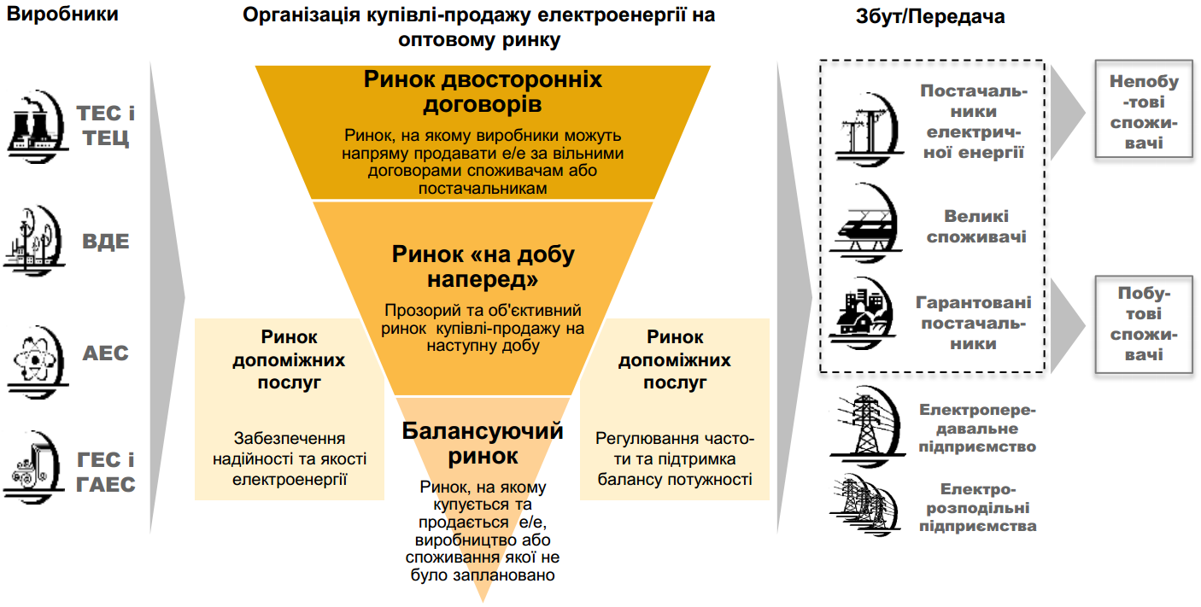
Новий ринок електроенергії

Slide 3
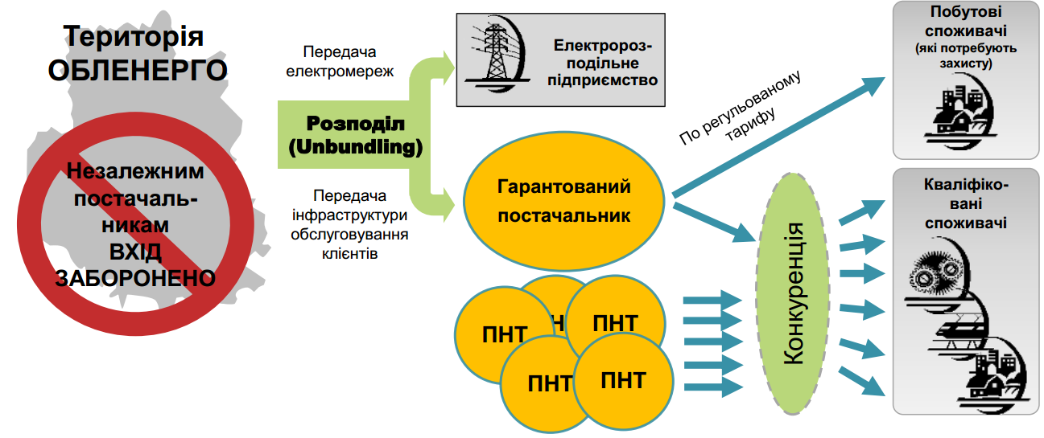
Всі постачальники мають рівні права доступу до розподільних мереж.
На ринку активно розвиваються незалежні постачальники, що стимулює конкуренцію в даному сегменті

Slide 4





Аналоги

